Slide 1


Ми-українці: честь і слава незламним!

Slide 2
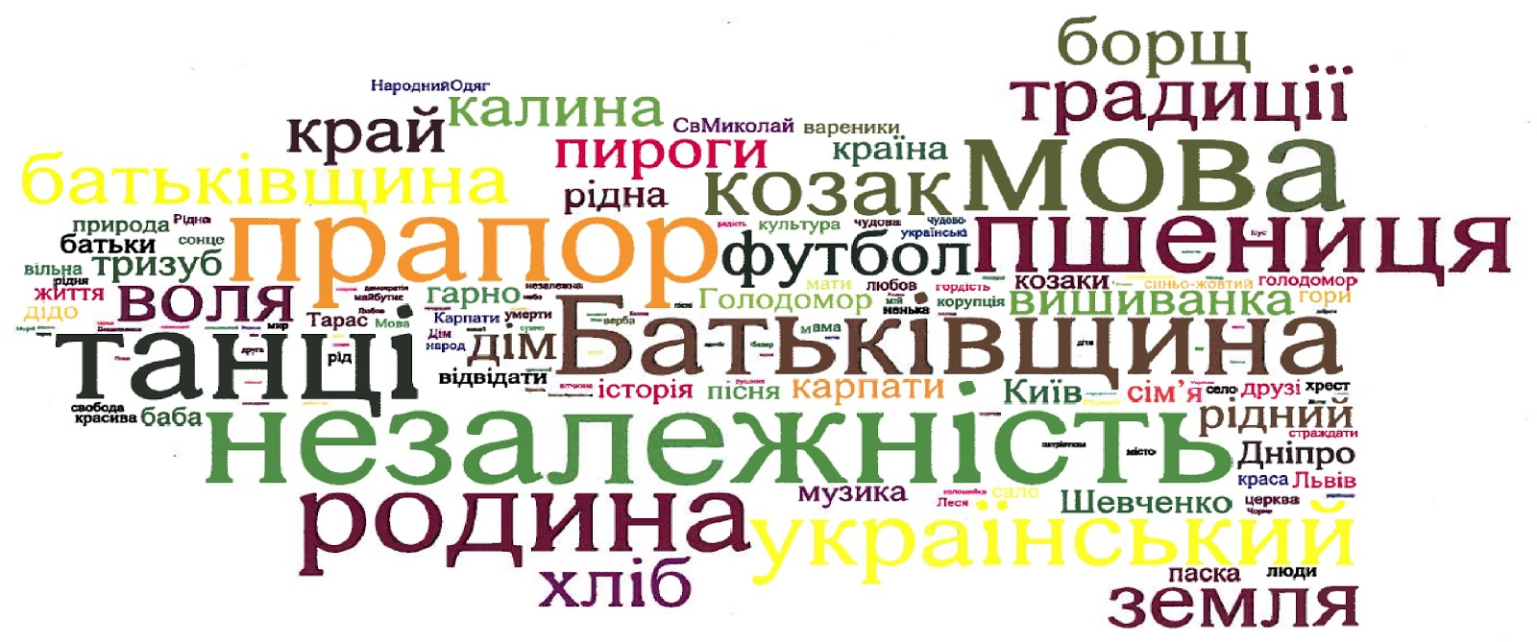
Для мене Україна це …

Slide 3
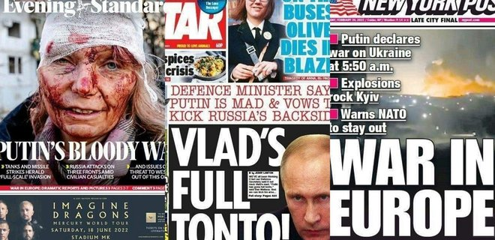
Скажи, навіщо людству розум,
Щоб так весь світ занапастить?
Ліна Костенко

Slide 4






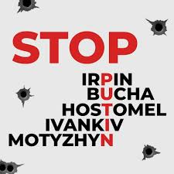




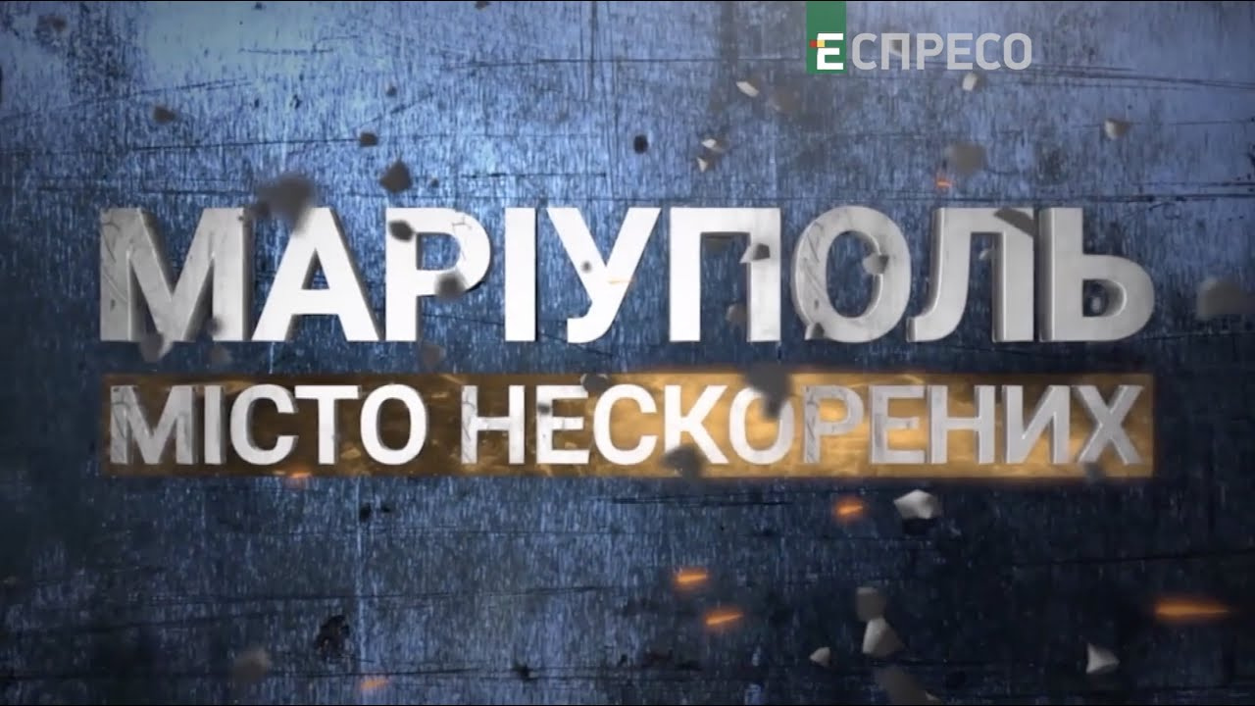


Slide 5
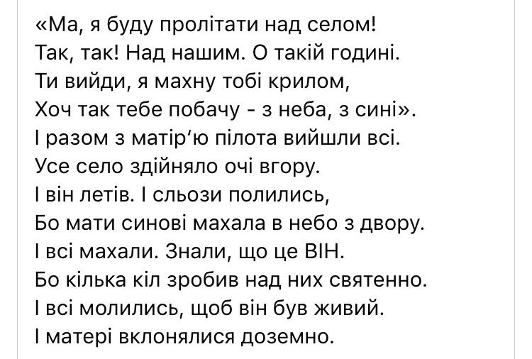



Slide 6
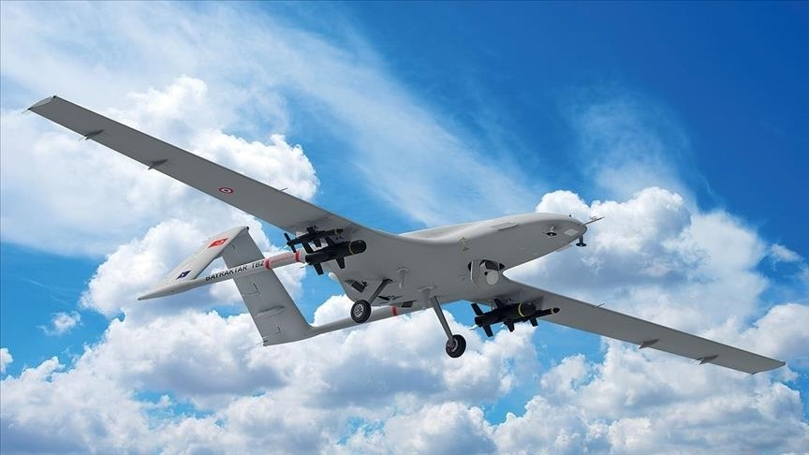
Байрактар - турецький ударний оперативно-тактичний середньовисотний безпілотний літальний апарат з великою тривалістю польоту.

Slide 7
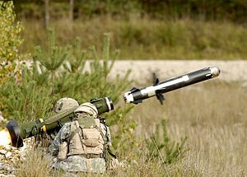
«Джавелін»
переносний протитанковий ракетний комплекс (ПТРК) виробництва американських підприємств Raytheon та Lockheed Martin. Перший серійний ПТРК третього покоління, обладнаний прицілом «вистрілив-забув» .
«Джавелін» призначений для ураження бронетехніки, укріплень на землі, а також деяких літальних об'єктів, що переміщуються на низькій висоті й швидкості — гелікоптерів або БПЛА.

Slide 8

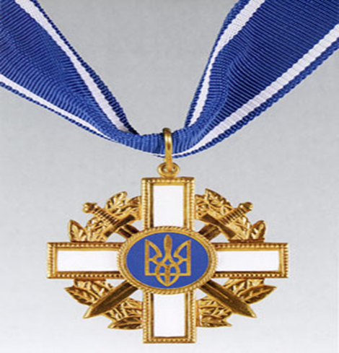
Пес Патрон - український собака-винюхувач вибухівки, джек-рассел-тер'єр, талісман Служби України з надзвичайних ситуацій, За даними ДСНС, до 19 березня Патрон допоміг виявити понад 90 вибухових пристроїв, встановлених російськими військами.
8 травня Президент України Володимир Зеленський нагородив Патрона медаллю «За віддану службу», а його господаря Михайла Ільєва — орденом «За мужність III ступеня».

Slide 9



